Slide 1
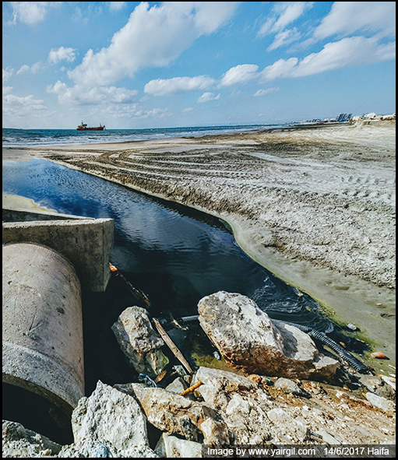

זיהום הנחלים הים, והחופים מביוב
ונגר עירוני מזוהם
נקז חלוצי התעשיה מפרץ חיפה, יאיר גיל

Slide 2
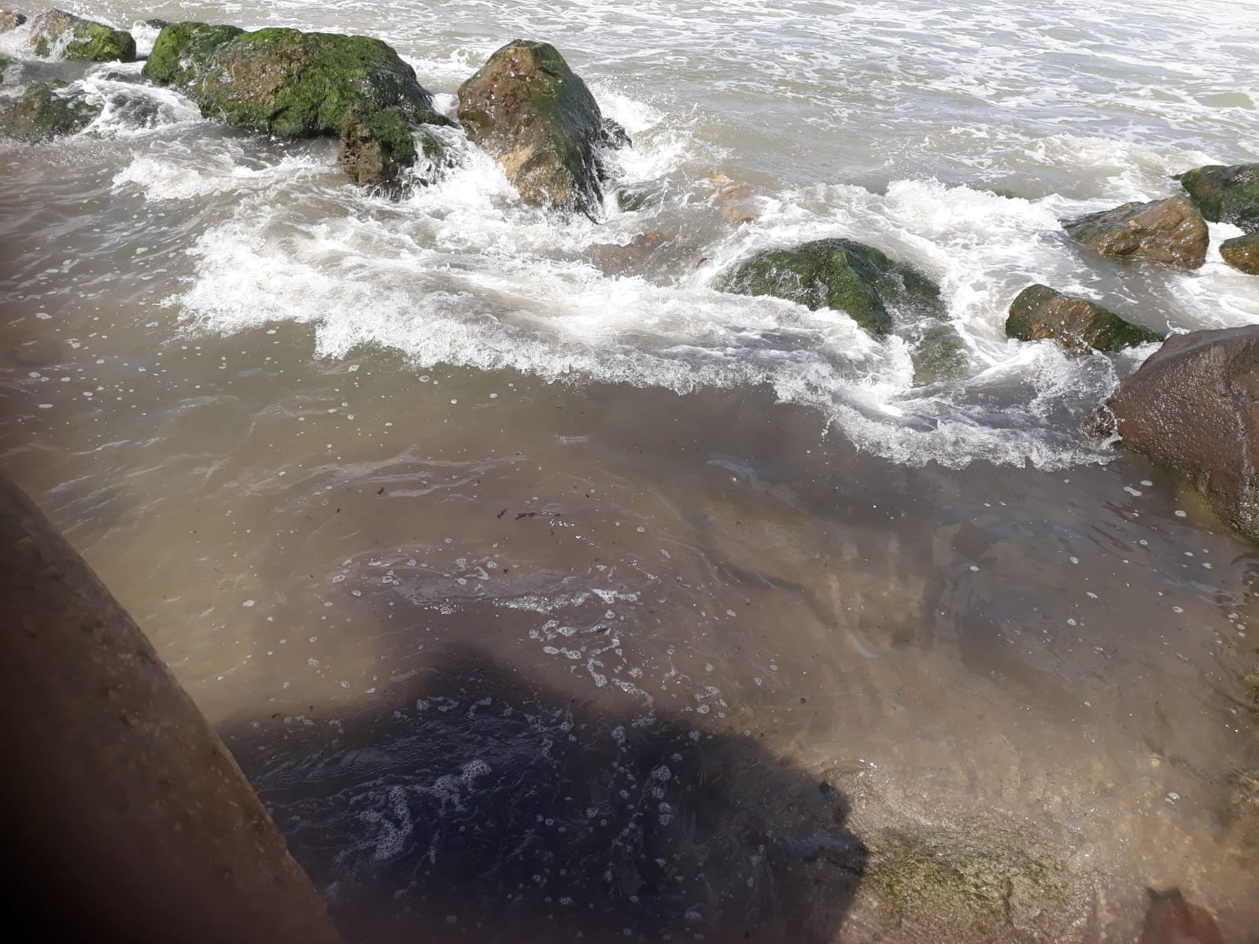
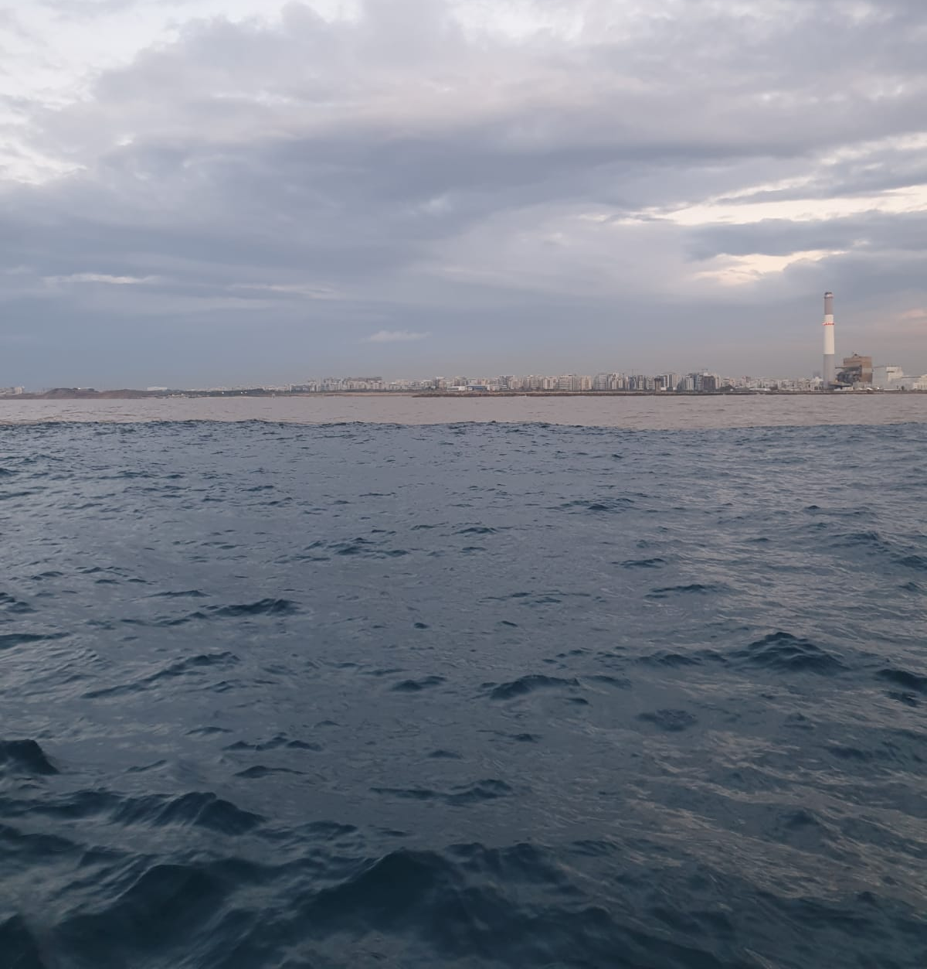
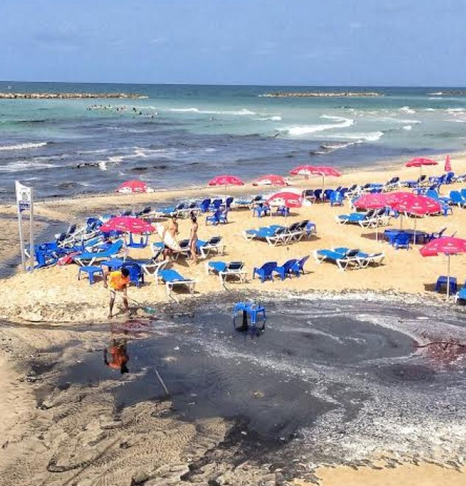
שפכי ביוב ונגר מזוהם חיפה ותל אביב

Slide 3
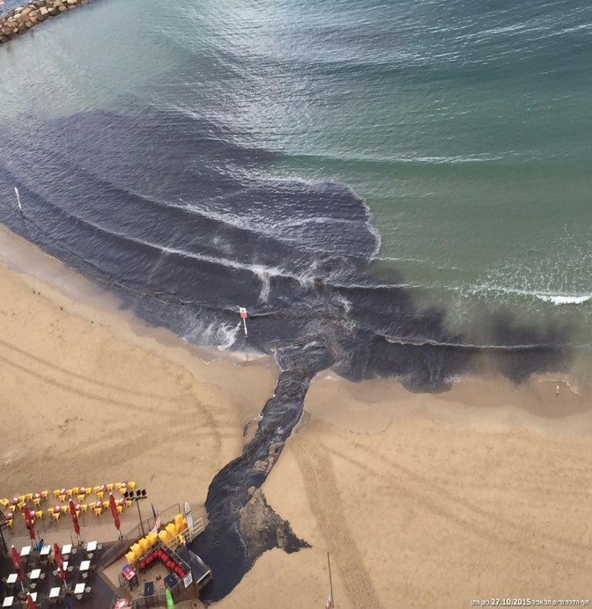
חוף הדולפינריום,
תל אביב,
נגר ראשון
שוק הכרמל,
צלול 2014 .

Slide 4
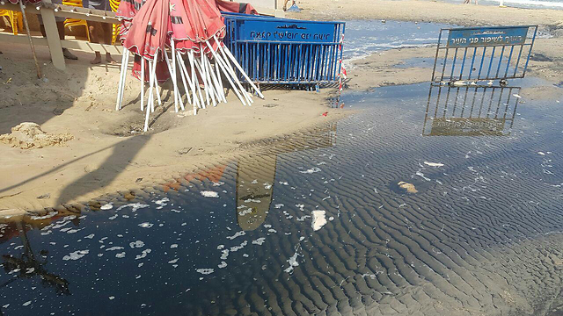
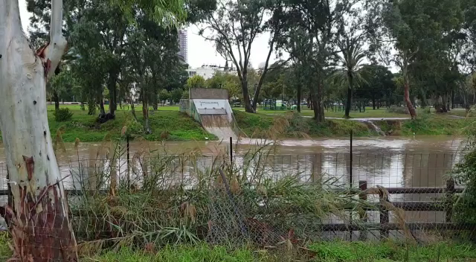
חוף הדולפינריום –
נקז שוק הכרמל
(טל שגב, אוגוסט 2017)
פתח שחרור עומס ממערכת השפכים לנחל הירקון
מול המועצה לארץ ישראל יפה

Slide 6
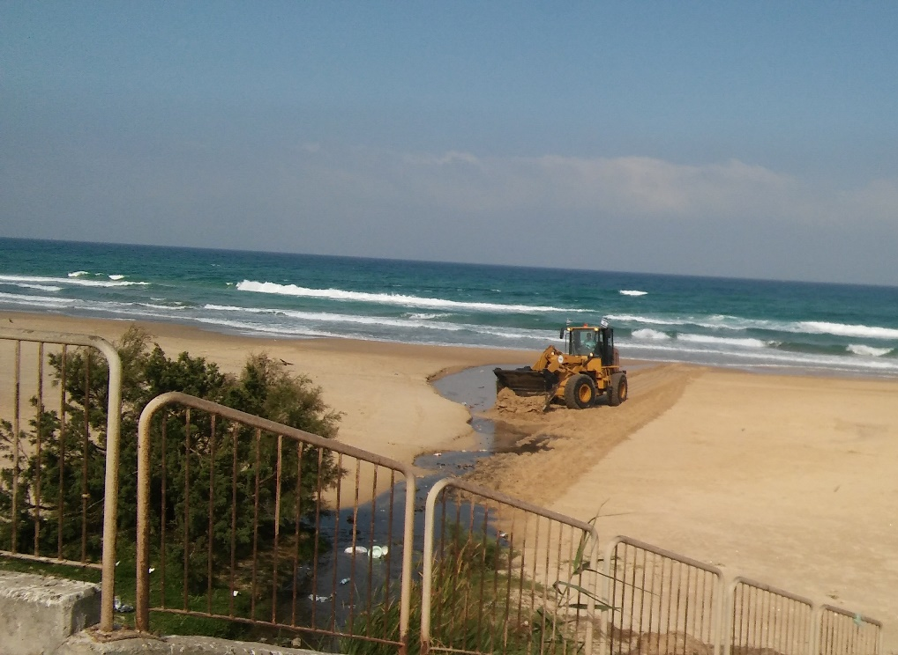
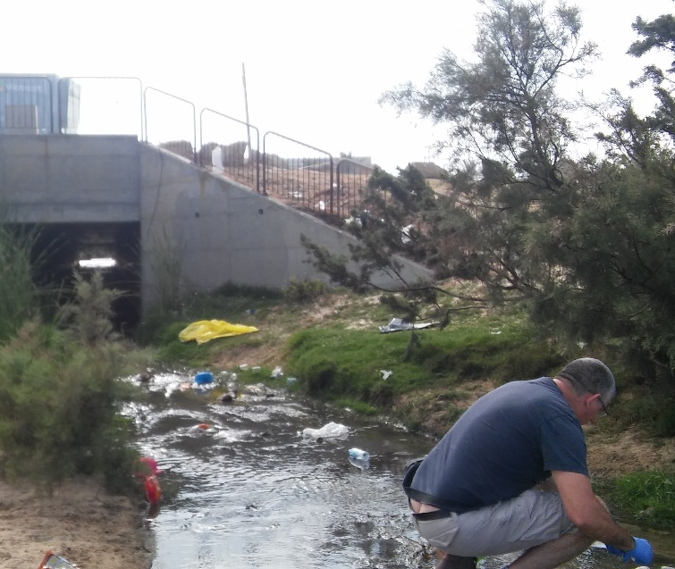
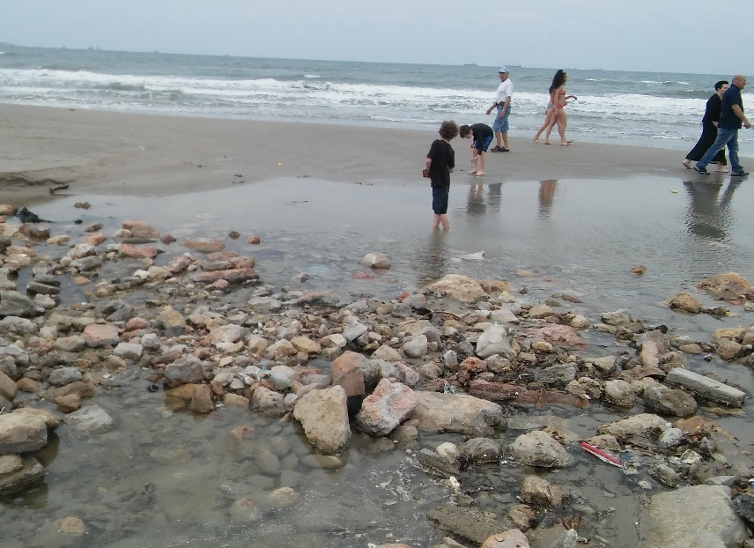
נקזים בחיפה והקריות
2016-2020 (צלול וחיא"ל)

Slide 7
התפלגות ריכוזי החידקים בכל דגימות
המים בנקזים
גלישת ביוב לנקזים בקרית ים

Slide 8
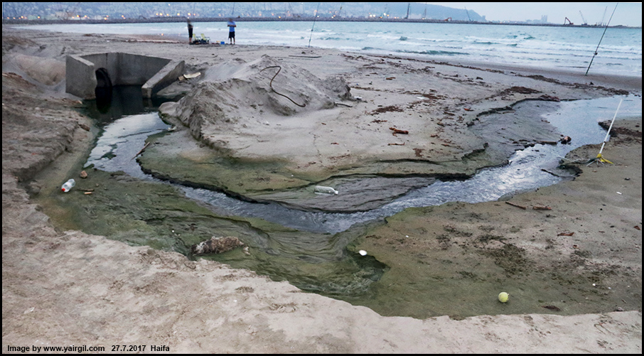
נקזי חלוצי התעשיה, צלומים יאיר גיל, 'הארת שוליים'

Slide 9
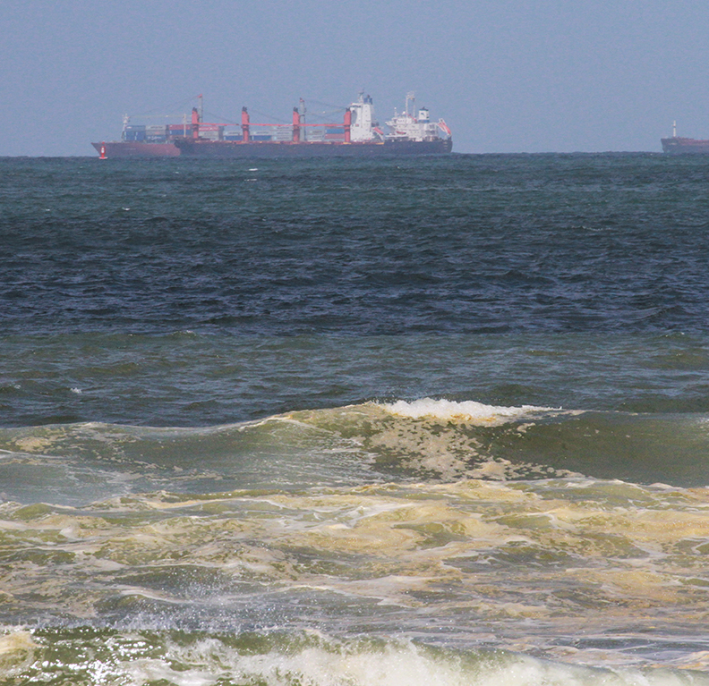
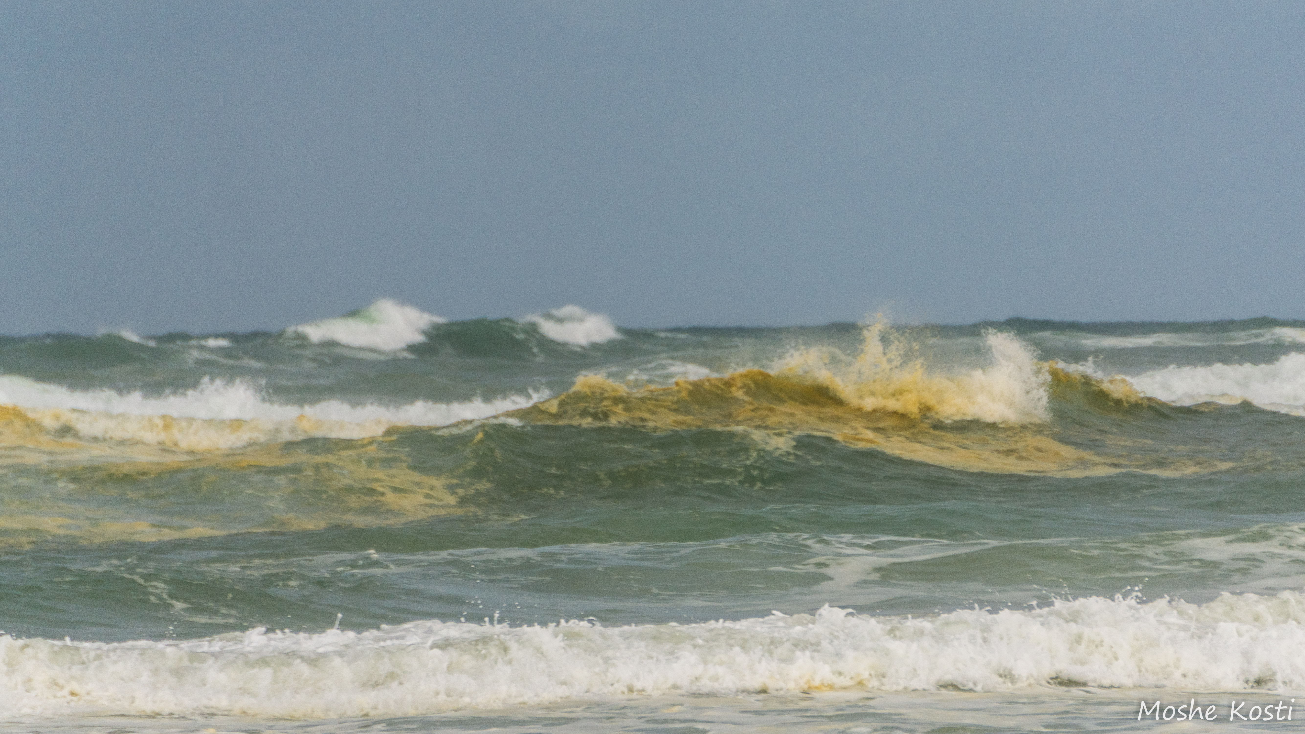
זיהום ים בעקבות הזרמות שפכים/קולחים בנחל שורק
משה קוסטה, 2016
מפרץ חיפה, יאיר גיל, 2020

Slide 10
ממוצע ספירת חידקים בגרם חול לפי מרחק במטר מתואי מוצא הנקזים:

Slide 11
ריכוזי קרבומזפין בנקזים
בשני נקזים (חוף הסטודנטים וחוף יהודית נאות) ריכוזי קרבומזפין וקפאין המעידים על חדירת שפכים ביתיים) ; (2-4% שפכים גולמיים);
בנקז אחד במורד אזור תעשייתי (עם מפעל תרופות) ריכוז הקרבומזפין היה גבוה פי 10 מריכוזו בשפכים וקולחין עירונייים.
ריכוז תוצאות קרבומזפין וחידקים יוני-אוגסט 2017
חוף הנקז | קרבומזפין; ppb | קוליפורמים צואתיים | E. Coli | סטרפטקוקים צואתיים
דדו-סטודנטים | 0.020)28.6( 0.041(24.8( | 1,400 | 25,000 | 1,100
נאות, קרית חים | 0.028(28.6) 0.044(24.8 ( | 790 | 430 | 410
זבולון, קרית ים | 0.005 על גבול דטקציה | 210 | 68 | 36
חלוצי התעשייה | 13.4 (28.6.17) 10.6 (24.8.17( | 250,000 | 1,800,000 | 8,900
Notes:
זה היה לפני 5 שנים, היום הערכים בארץ ובחיפה אולי נמוכים קצת יותר, אך עדיין לקולחין, מחיפה ריכוזים גבוהים יותר משאר הארץ באופן ניכר;
זה היה לפני 5 שנים, היום הערכים בארץ ובחיפה אולי נמוכים קצת יותר, אך עדיין לקולחין, מחיפה ריכוזים גבוהים יותר משאר הארץ באופן ניכר;

Slide 12
סקר דיגום נחל אלכסנדר במורד טיבה קלנסאווה
נערך ע"י חיא"ל וב"ח לניאדו (ד"ר רגב כהן וד"ר פלג אסטרחאן, 2021) ; בהזמנת עמותת צלול
ממצאים | מקורות אפשריים
Aeromonas hydrophila | חיידק ממקורות מים, גורם לזיהומים עוריים קשים.
Aeromonas punctata
Clostridium difficile | חיידק צואתי, גורם למחלת שלשול קשה עד סכנת חיים בעיקר באנשים שטופלו באנטיביוטיקה ובקשישים.
Clostridium sordellii | חיידק צואתי וסביבתי, גורם לאלח דם קשה עד למוות, בעיקר מיוחס לזיהומים לאחר הפלה פיראטית.
Plesiomonas shigelloides
Clostridium botulinium | חיידק סביבתי, גורם לנקנקת, מחלה שיתוקית מסכנת חיים.
Enterobacter cloacae | חיידק צואתי, במקרה של חיידק המכיל עמידות לאנטיביוטיקה, ההדבקה מהווה אתגר טיפולי.
Clostridium perfringens | חיידק סביבתי וצואתי, עלול לגרום לזיהומים עוריים וזיהומים של מערכת העיכול.
Klebsiella pneumonia | חיידק צואתי, במקרה של חיידק המכיל עמידות לאנטיביוטיקה, ההדבקה מהווה אתגר טיפולי.
Citrobacter freundii | חיידק צואתי, במקרה של חיידק המכיל עמידות לאנטיביוטיקה, ההדבקה מהווה אתגר טיפולי.
Acinetobacter baumannii | חיידק סביבתי, בד"כ מפתח עמידות רחבה למרבית סוגי האנטיביוטיקה.
Edwardsiella tarda | חיידק צואתי, במקרה של חיידק המכיל עמידות לאנטיביוטיקה, ההדבקה מהווה אתגר טיפולי.
Enterobacter asburiae | חיידק צואתי, במקרה של חיידק המכיל עמידות לאנטיביוטיקה, ההדבקה מהווה אתגר טיפולי.
Acinetobacter lwoffii | חיידק סביבתי, לרוב לא גורם לזיהומים בבני אדם
Enterobacter aerogenes | חיידק צואתי, במקרה של חיידק המכיל עמידות לאנטיביוטיקה, ההדבקה מהווה אתגר טיפולי.

Slide 13
סיכום ממצאים 2016-2021
במי הנקזים בחופים נמצאו עד מאות אלפי חידקים צואתיים (CFU ב-100 מ"ל). ריכוזים אלו נמצאו גם במהלך עונת הרחצה ובצמידות לחופים מוכרזים. אלו חריגות של מאות אחוזים מתקן רחצה בחופים.
בנקזים עם ריכוזי חידקים צואתיים גבוהים יותר נמצאו גם ריכוזי קפאין, קרבומזפין ותרופות נוספות, המעידים על חדירת שפכים ביתיים.
בנחל אלכסנדר נמצאו מגוון חידיקים פתוגנים מאוד וזנים עמידים מאוד לאנטיביוטיקה
רכוזי החידקים בחול - במרחק 20 מט' מנקז היו תמיד קטנים מ-10 מושבות (CFU) ל1 גר' וכך גם לרב דגימות בחודשי הקיץ גם במרחק 5 ו-10 מטר מהנקז;
לאחר אירועי גשם וזרימות בנקז, נמצאו גם מאות חידקים צואתיים כנ"ל לכל גרם חול, במרחק של 5 ואף 10 מטר מהנקז. לאחר אירוע של של זרימת הביוב בנקזים, נמצא זיהום החול במאות עד רבבות CFU של קולפורמים צואתיים ושל E.Coli ל1 גר' חול, במרחקים 1 ו-5 מטר מהנקז ועד מאותCFU במרחק של 10 מט' מהנקז.

Slide 14
מסקנות
בכל מי הנקזים יש ריכוזי חידקים המחייבים שילוט אזהרה לעוברי אורח ורוחצים;
בחלק מהנקזים יש עדויות חד משמעיות לחדירת ביוב ביתי;
מומלץ שבכל עונת הרחצה מי הנקזים הנ"ל יישאבו למערכת הביוב, או למתקני טיפול מקומיים להשקית גינות.
אכיפת תקנות הפרדת צנרת המחייבות הפרדה בין הביוב לניקוז. (המשרד להגנ"ס).

Slide 15
המלצות צלול לצמצום נגר עירוני והזיהום מנגר עירוני לנחלים לים ולחופים
אכיפת תקנות הפרדת צנרת המחייבות הפרדה בין הביוב לניקוז.
קביעת תקן לנקזים עירוניים, הכולל חובה להתקין אמצעי ניטור המתריעים על זיהום (הגנ"ס).
תמיכת המדינה בפרויקטים עירוניים לצמצום הנגר: ביופילטרים, גגות ירוקים, גינות קולטות מים (מחלחלות) ועוד, באמצעות השתתפות בעלויות הקמתם – שיטת הכוכבים.
מתן פטור מהיטל הפקה לרשויות המחדירות מים לקרקע, בהתאם לכמות המוחדרת (רשות המים).
הקמת קולטני אשפה בצינורות הניקוז ועל פתחם. פיזור מאפרות ברחובות הערים (הרשויות המקומיות). נקוי נקזים לפני עונת הגשמים ובתידרות גבוה יותר במקומות מועדים (שווקים) על מנת למנוע את שטיפת זיהום הרחובות באשפה.
סקרי ניתוק מרזבים ממערכת הביוב;
קביעת סטנדרטים לאיכות הנגר עירוני באמצעות היתר הזרמה מאת הוועדה למתן היתרי הזרמה לים והוועדה למתן צווי הרשאה לנחלים

Slide 16
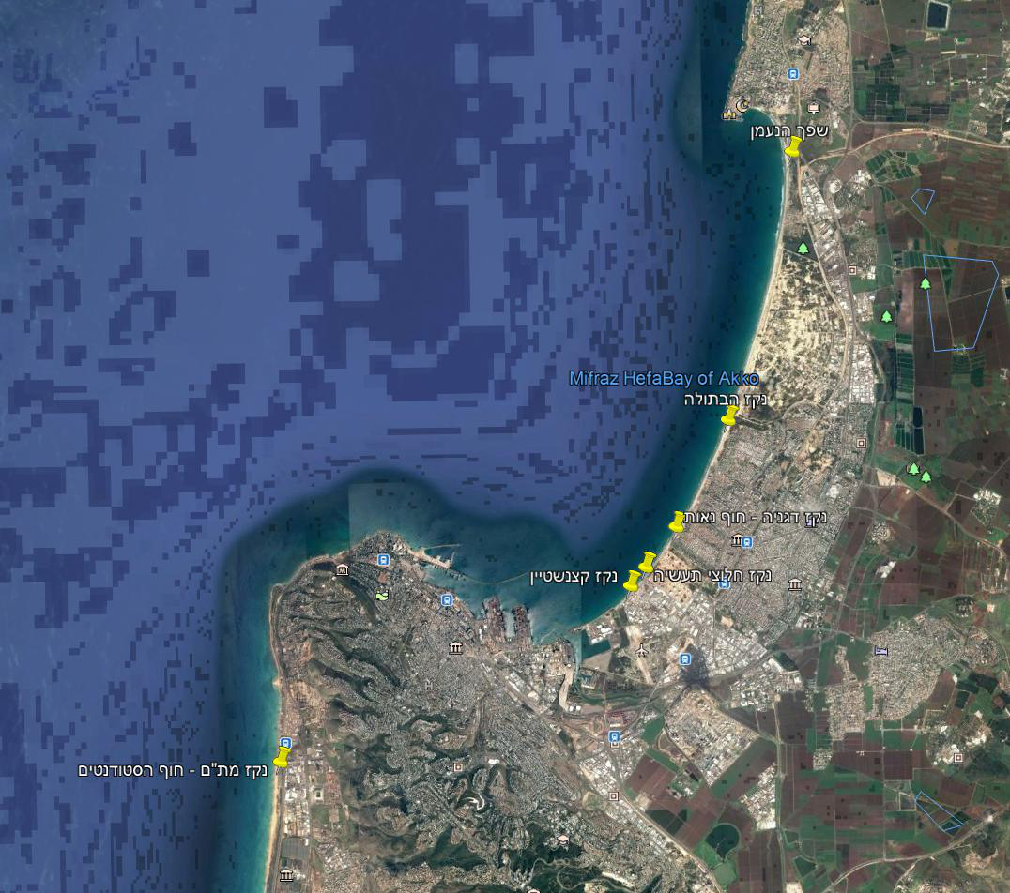
אתרי הדיגום – נקזי סקר צלול 2016-2017
חוף זבולון.

Slide 17
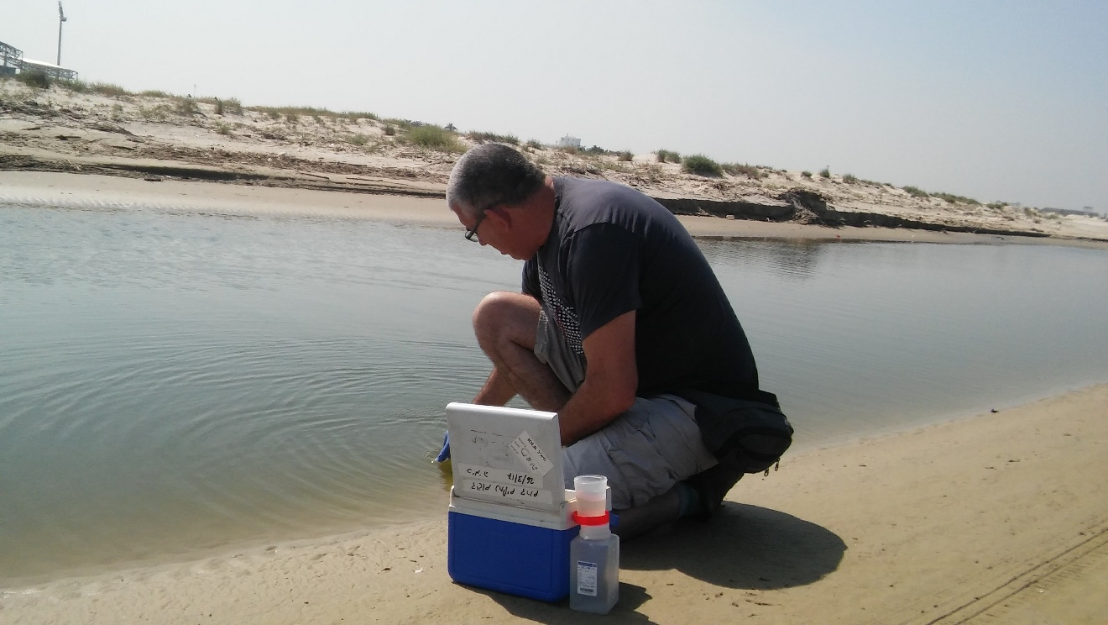
אנליזות
בכל דגימה נערכו אנליזות בקטריולגיות לשלוש סוגי
בקטריות אינדקטוריות לזיהום צואתי:
  קוליפורמים צואתיים,
  אשרכיה קולי (E., Coli)
  סטרפטקוקים/אנתרקוקים צואתיים;
ריכוזי מתכות במים ובסדימנט בפתח הנקז, ונוטריינטים במים ובסדימנט.
ביולי אוגוסט נערכו אנליזות ב-4 נקזים, נוספות לקרבומזפין לקפאין, ולעוד מספר תרכבות אורגניות.
קרבומזפין (Carbamamazepine), תרופה מסיעת לאנשים עם הפרעה דו-קוטבית ומיצבת התקפים אפלפטיים), נכוחתו בנקזים מעיד בוודאות על ביוב ביתי (או שפכים של מפעל תרופות);
החומר הנ"ל, אינו קיים בטבע, ומכיוון שהוא מולקלה יציבה (נותרת במים גם לאחר הטיפול בשפכים ומגיעה להשקיה בקולחין וכ') היא משמשת כסמן כמותי לכמות השפכים במקור מים מסויים.
Notes:
כמה מילים על נקז מת"מ – חוף הסטדנטים ניקוז 'מי תהוםי (התווך הבלתי רווי– מעל המנהרות

